Slide 1
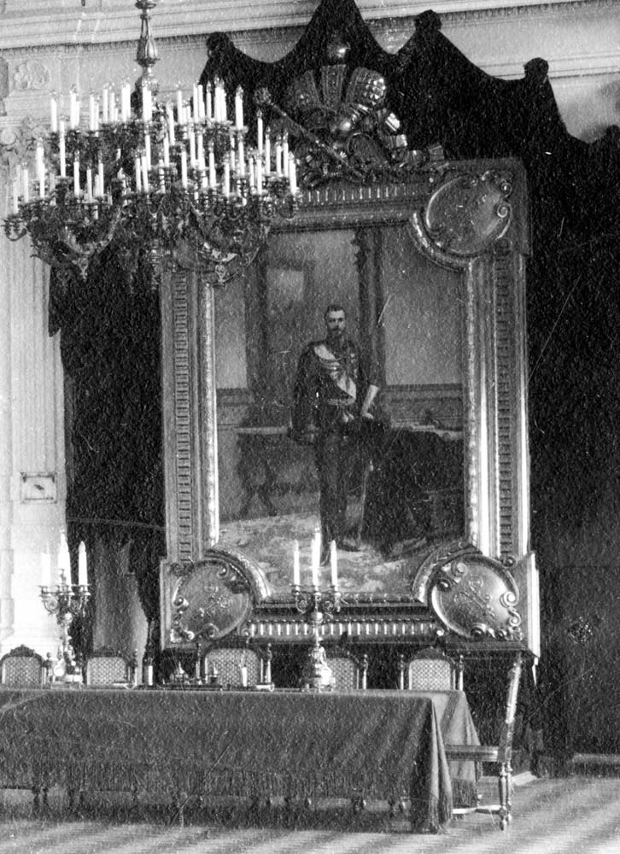
Рама в первоначальном виде.

Slide 2
Листель золоченой рамы 19 века. Вид спереди. До реставрации.

Slide 3
Листель золоченой рамы 19 века. Вид спереди. После расчистки.

Slide 4
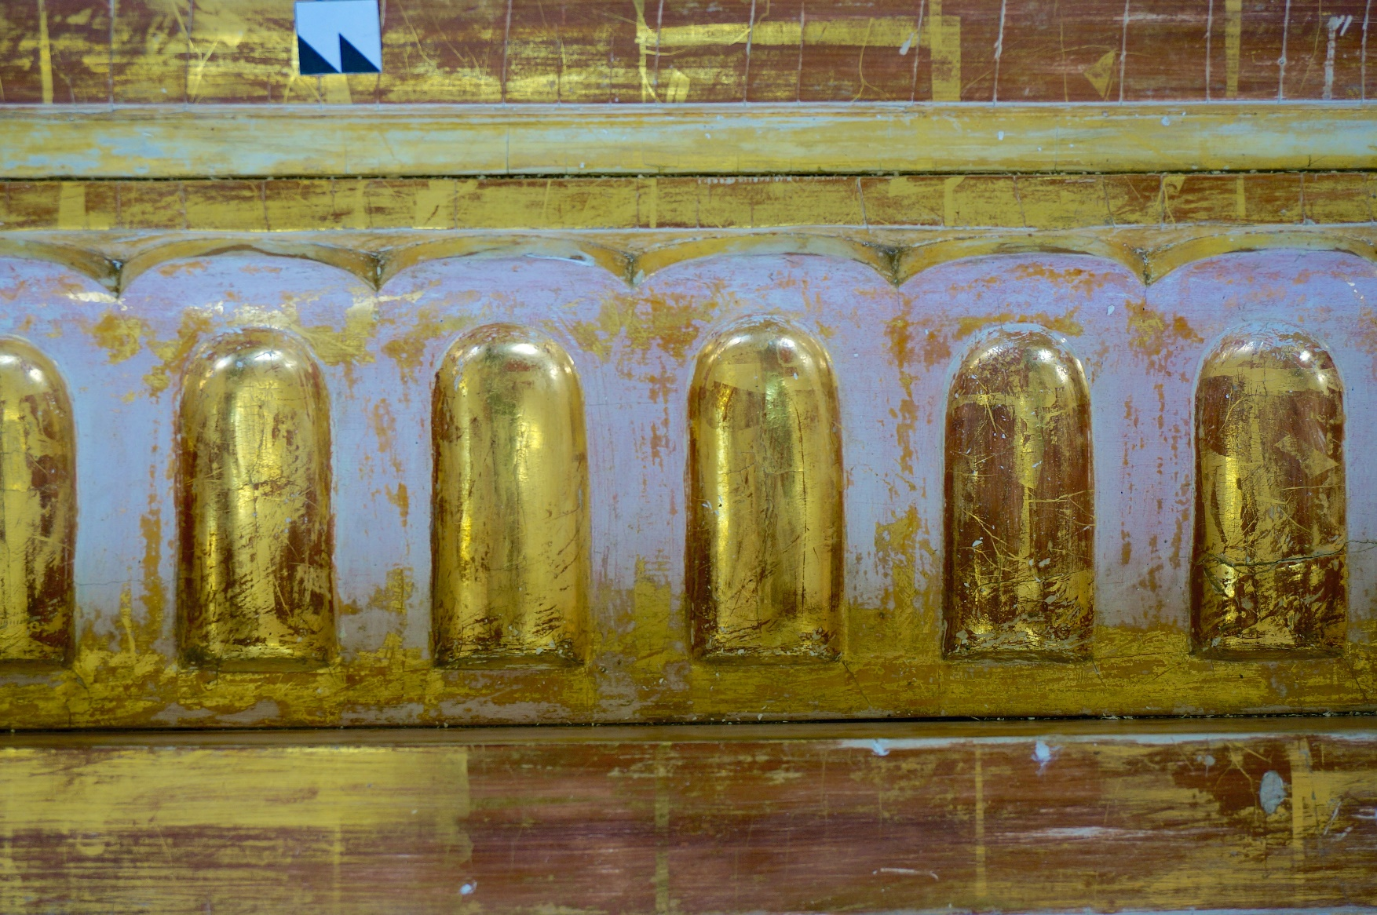
Фрагмент листеля золоченой рамы 19 века. Вид спереди. После расчистки.

